Slide 1

PROBAČNÍ A MEDIAČNÍ SLUŽBA
Mgr. et Mgr. Ondřej Ipser, DiS.

Slide 2
Probační a mediační služba
Organizační složka státu, Ministerstvo spravedlnosti ČR
Od roku 2001, zákon č. 257/2000 Sb.
Ředitelství PMS, 76 středisek
8 soudních krajů, cca 540 zaměstnanců (probační úředníci, probační asistenti, poradci pro oběti, projektoví a administrativní pracovníci)

Slide 3
Poslání a cíle
Integrace pachatele
Pomoc obětem
Ochrana společnosti

Slide 4
Základní principy činnosti pracovníka
jedná v souladu s platnými zákony a vnitřními předpisy PMS;
jedná v souladu s Etickým kodexem zaměstnance PMS;
respektuje a chrání lidská práva a svobody, důstojnost člověka;
je nositelem principů restorativní justice;
jedná s obětí i pachatelem transparentně;
postupuje odpovědně a objektivně;
zná své kompetence a hranice;
spolupracuje s orgány činnými v trestním řízení (dále jen OČTŘ) a dalšími organizacemi státní správy, samosprávy i neziskovými organizacemi, zná síť poskytovatelů sociálních služeb;
dbá na svou bezpečnost a bezpečnost dalších pracovníků.

Slide 5
Oběti
Trestný čin působí a má dopady na:
Oběť
Její blízké okolí
Svědky události
Komunitu
Rodinu a okolí pachatele
RESTORATIVNÍ JUSTICE

Slide 6
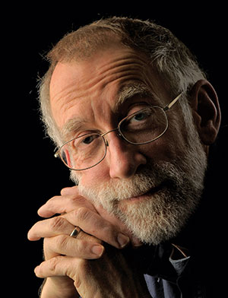


Restorativní justice
Obnova vzájemných poškozených vztahů
Pachatel, poškozený, komunita
Akcentace potřeb a jejich naplňování
Anglosaské prostředí, 70. a 80. léta
„Snaha brát potřeby poškozených vážně výrazně ovlivnila vznik a vývoj teorie a praxe restorativní justice“ (Zehr 2003: 12).

Slide 7
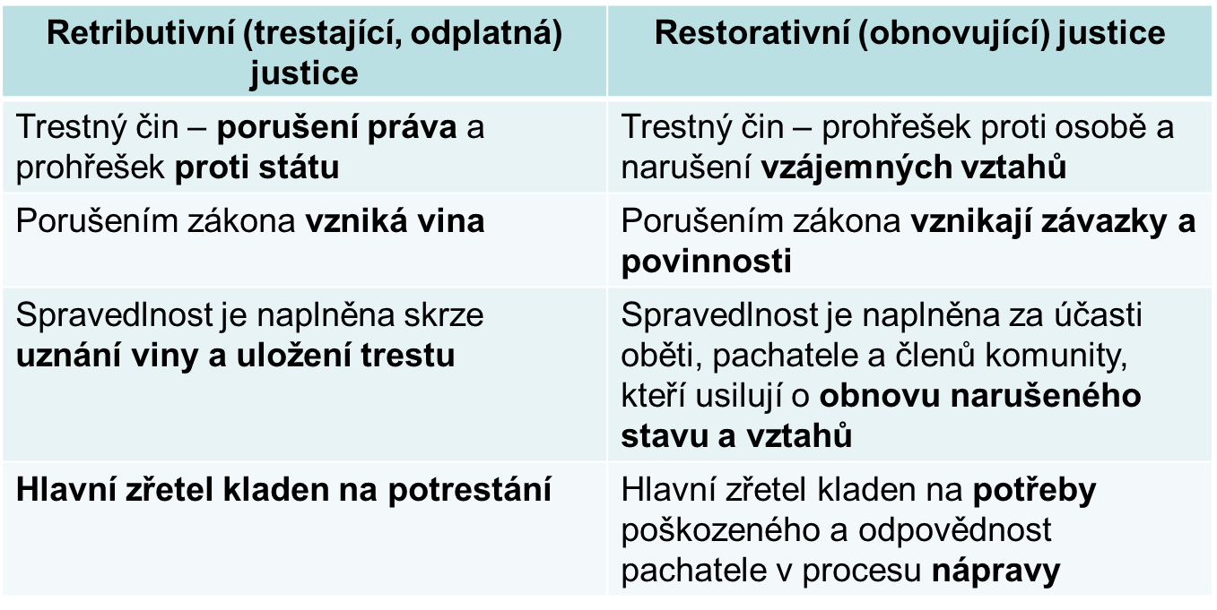
Restorativní X retributivní justice

Slide 8
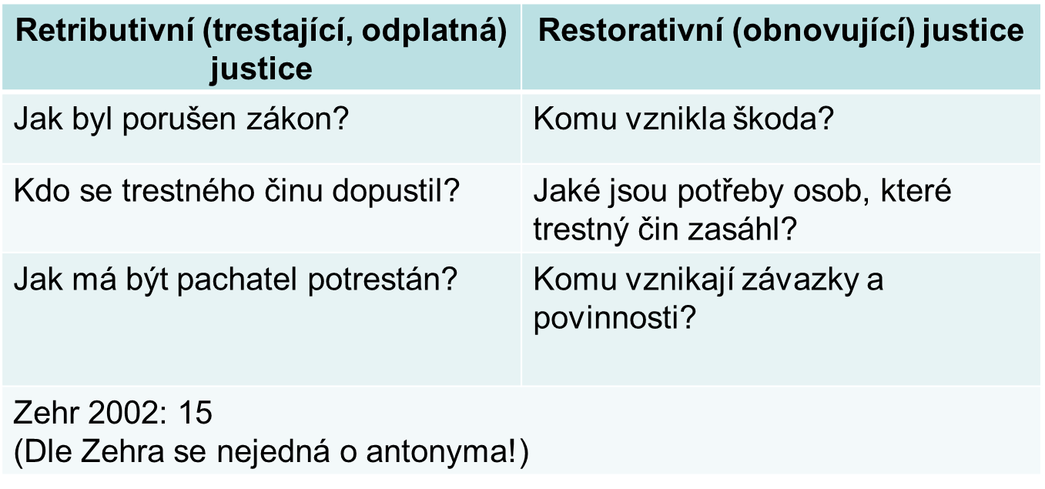
Restorativní X retributivní justice
https://www.youtube.com/watch?v=fWtFtWY3Hh8

Slide 9
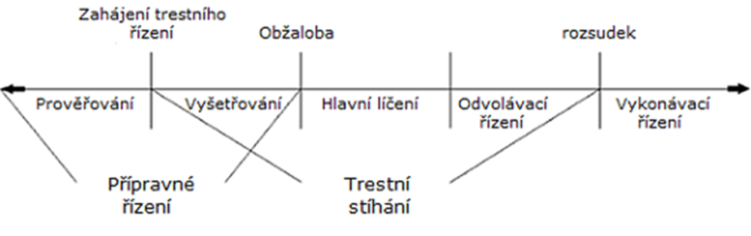
Trestní řízení
Upraveno trestním řádem
Jednotlivé fáze

Slide 10
Osa trestního řízení
Prověřování
Zahájení trestního stíhání
Vyšetřování – odklon – zahájení jednání o dohodě a vině
postoupení věci jinému orgánu, obžaloba, přerušení
Řízení před soudem – počátek hlavního líčení, dokazování, závěr hlavního líčení, rozhodnutí soudu
Opravné prostředky
Výkon

Slide 11
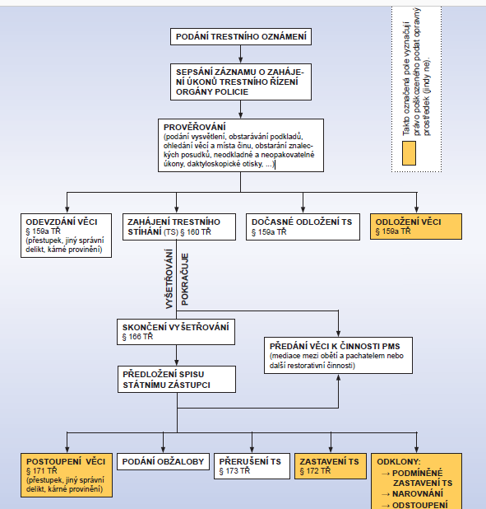

Slide 12
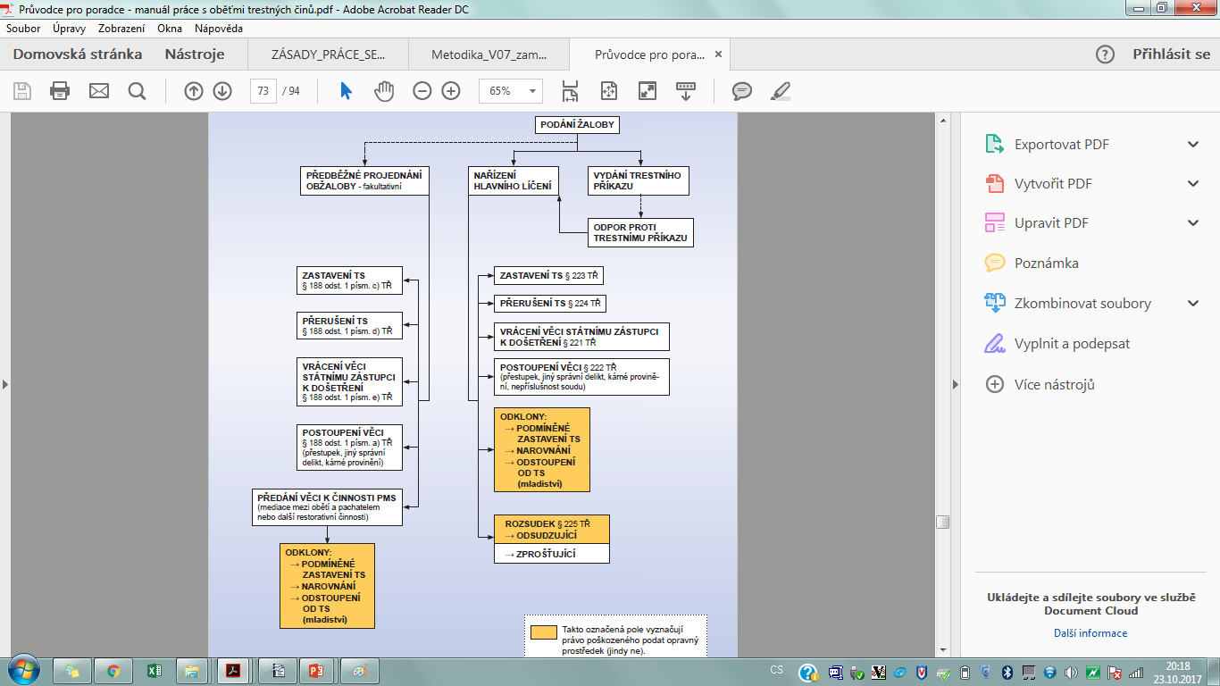

Slide 13
Trestní oznámení
Písemně, ústně do protokolu
Policejnímu orgánu, na státní zastupitelství
Není předepsána forma (kdo činí, komu TO směřuje, datum)
KDO? CO? KDE? KDY? JAK? ČÍM? PROČ? NÁSLEDEK?
Požádání o informování o učiněných opatření (§ 158 odst. 2 TŘ)

Slide 14
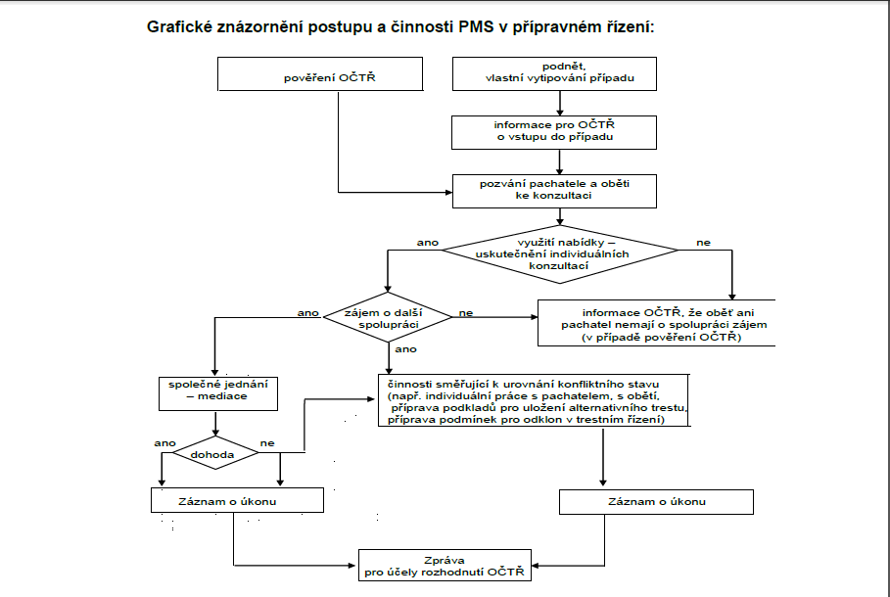
Cesta k mediaci v přípravném řízení

Slide 15
Co je mediace v trestním řízení?
Mediace je mimosoudní zprostředkování řešení trestního konfliktu mezi poškozeným/obětí a obviněným – pachatelem za účasti třetí osoby - mediátora. Poskytuje oběma stranám možnost vyjádřit své pocity, očekávání a potřeby, které vznikly v souvislosti s trestnou činností. Současně umožňuje domluvit se na rychlém a přijatelném způsobu náhrady škody. Účast na mediaci je pro obě strany dobrovolná.

Slide 16
Jak probíhá mediace v trestním řízení?
Mediace má podobu setkání obviněného s poškozeným/obětí za účasti mediátora, který plní roli nestranného prostředníka. Společnému jednání obvykle předcházejí individuální rozhovory s poškozeným/obětí a obviněným. Smyslem a účelem mediačního jednání je přispět ke zmírnění následků trestného činu pro poškozeného/ oběť a motivovat obviněného k převzetí odpovědnosti za škody, které svým jednáním způsobil. Mediátor umožňuje oběma stranám, aby vyjádřily své názory, potřeby a zájmy v rámci daného trestního případu.

Slide 17
Co může přinést mediace poškozenému/oběti?
Poškozený/oběť má příležitost vyjádřit a pojmenovat své potřeby a zájmy v souvislosti se zmírněním následků způsobených trestnou činností. Může získat důležité informace vztahující se k trestnímu řízení a především k náhradě škody. Poškozenému/oběti mediace nabízí příležitost „seznámit“ pachatele s dopady jeho jednání a domoci se tak nejen materiálního, ale i mezilidského narovnání své újmy.

Slide 18
Co může přinést mediace obviněnému?
Obviněný má příležitost vyjádřit své potřeby, zájmy, ale také pojmenovat své povinnosti a přijmout odpovědnost v souvislosti s náhradou jím způsobených škod. V osobním jednání s poškozeným/obětí má obviněný „příležitost“ dozvědět se, co vše svým jednáním způsobil. Může vysvětlit okolnosti svého jednání, omluvit se poškozenému a nabídnout přiměřenou náhradu škody.

Slide 19
Co může také zaznít na mediaci
Poškozený/oběť –
Cítím:
• křivdu, že právě mně se to muselo stát
• ponížení, že jsem se stal/a obětí
• vztek na pachatele, že mi ublížil a dalšími následky zkomplikoval život
• bolest, tj. fyzickou ze zranění a psychickou z prožité zkušenosti
• nejistotu, zda jsem k trestnému činu nezavdal(a) nějakou příčinu
• lítost nad tím, co se stalo
• obavy, že mě to potká znovu

Slide 20
Co může také zaznít na mediaci
Poškozený/oběť –
Chtěl(a) bych:
• říci pachateli, co všechno mi svým jednáním způsobil
• slyšet vysvětlení, omluvu, …od pachatele
• dostat odpovídající náhradu škody
• vyřešit celou věc co nejdříve

Slide 21
Co může také zaznít na mediaci
Obviněný – pachatel - způsobil(a) jsem dopravní nehodu, zranil(a) jsem někoho při rvačce, byl(a) jsem v partě, která vykradla auto (byt), …
Cítím:
• strach z projednávání případu na policii (u soudu)
• obavy, že záznam v rejstříku trestů mi bude v budoucnu komplikovat osobní /pracovní situaci
• lítost nad tím, co se stalo
• potřebu vysvětlit důvody svého jednání
• potřebu omluvit se a odčinit to, co jsem spáchal(a).

Slide 22
Co může také zaznít na mediaci
Chtěl(a) bych:
• omluvit se poškozenému a vysvětlit mu, jak a proč ke všemu došlo
• nahradit vzniklou škodu
• vyřešit celou věc co nejdříve
• ukázat svým aktivním přístupem, že mi záleží na řešení celé situace

Slide 23
Kdy je mediace realizována?
  Mediace je zejména realizována v rámci přípravného řízení, kdy PMS vstupuje do případu a snaží se zprostředkovat řešení konfliktu mezi pachatelem a obětí (95 % mediací).
  Rychlá pomoc a „obnovení“ poškozených vztahů
  Rychlejší a hladší průběh řízení z pohledu všech účastníků
  Mediace může být také realizována až po rozhodnutí SZ/S v rámci výkonu alternativního trestu (4 %) nebo např. v rámci nahrazení vazby dohledem (1 %)
  Dodatečná realizace mediace po rychlém rozhodnutí SZ/S
  Absolutní absence účelového jednání

Slide 24
Kdy je mediace realizována?
  Nejčastěji dochází k realizaci mediace v případě nedbalostních trestných činů (35 – 37 % mediací).
  Druhá nejčetnější skupina trestných činů lze klasifikovat jako „vandalismus“ (20 %),
  po té následuje trestný čin krádeže (10 – 12 %)
  Mediace je také realizována i v případech úmyslných trestných činů se závažnější fyzickou či psychickou újmou (9 %).
  Ostatní trestné činy již jen v jednotkách %.
  Porušování domovní svobody (3 – 4 %)
  Padělání peněz (3 %)
  Zanedbání povinného výživného (2 %)
  Podvod (1 %)

Slide 25
Kdy je mediace realizována?
  Zvláště silné bylo uspokojení obětí z toho, že byly konečně vyslyšeny.

Slide 26
Kasuistika
Mladistvý Tomáš (15 let) na ulici vytrhl poškozené paní Kateřině (67 let) kabelku, ve které byly doklady, finanční hotovost ve výši 500,- kč, klíče a další osobní věci. Mladistvý Tomáš si byl vědom svého protiprávního jednání.
Provinění bylo kvalifikováno jako krádež dle §205/1d tr. z. s trestní sazbou odnětí svobody až na dvě léta.

Slide 27
Kasuistika
Mladistvému obviněnému byla představena osa trestního řízení i s odklony a možnými opatřeními, která mohou být uložena.
Mladistvý dostal nabídku spolupráce s PMS a byl mu dán prostor k reakci na obvinění.
Nabídku přijal a jeho zakázkou bylo řešit obavu z toho, co bude (obava ze soudu) a také obavu z možného náhodného setkání s poškozenou někde na ulici.

Slide 28
Kasuistika – otázky poškozenému
Jaká je Vaše představa o tom, co bychom spolu měli řešit?
Jak to cítíte teď?
Co Vám všechno šlo hlavou od té doby?
Kdo další tím byl zasažen?
Na co si myslíte, že se bude chtít poškozený zeptat? Co ho bude zajímat?
Co byste chtěl prostřednictvím jednání s poškozeným získat?

Slide 29
Kasuistika – otázky obviněnému
Jaká je Vaše představa o tom, co bychom spolu měli řešit?
Jak to cítíte teď?
Co Vám všechno šlo hlavou od té doby?
Kdo další tím byl zasažen?
Na co si myslíte, že se bude chtít poškozený zeptat? Co ho bude zajímat?
Co byste chtěl prostřednictvím jednání s poškozeným získat?

Slide 30
Kasuistika
Zaměř se na způsobené škody spíše než na pravidla a normy, které byly porušeny
Ukaž svůj rovný zájem o poškozeného i pachatele, do procesu řešení zapoj obě tyto strany
Usiluj o satisfakci poškozených, zplnomocňuj je a reaguj na potřeby, které jsou pro ně důležité
Podporuj pachatele, pomáhej jim porozumět a přijmout jejich závazky a pomáhej jim tyto závazky splnit
Vytvářej příležitosti pro dialog mezi poškozeným a obviněným
Při své práci respektuj všechny zúčastněné strany

Slide 31
Alternativní tresty
Probace - dohled
Obecně prospěšné práce
Trest domácího vězení
Parole
Trest zákazu vstupu

Slide 32
Dohled
CÍL
sledovat
kontrolovat chování pachatele
odborně vést ke změně chování

Slide 33
Dohled
CÍL
sledovat
kontrolovat chování pachatele
odborně vést ke změně chování

Slide 34
Role pracovníka v oblasti probace
připravuje podklady pro uložení dohledu;
zajišťuje výkon dohledu a vede pachatele k plnění uložených povinností a omezení;
průběžně ověřuje informace sdělené pachatelem. O výsledcích plnění i průběhu dohledu informuje soud;
pravidelně analyzuje rizika a potřeby pachatele;
sleduje a kontroluje jeho chování, spolupracuje s osobami z jeho rodinného a sociálního prostředí;
navštěvuje pachatele v místě bydliště;
formuluje srozumitelné, reálné, časově ohraničené a měřitelné cíle spolupráce;
průběžně ověřuje informace sdělené pachatelem.

Slide 35
Práce s obětí v rámci probace
Zjišťuje dopady trestného činu na život a zdraví oběti, poskytuje psychosociální podporu
Poskytuje informace k náhradě škody a k možnostem plnění.
Nabízí dlouhodobou spolupráci
Informuje oběť
Nabízí mediaci
Zprostředkovává další odbornou pomoc

Slide 36
Práce s obětí v rámci probace
Zjišťuje dopady trestného činu na život a zdraví oběti, poskytuje psychosociální podporu
Poskytuje informace k náhradě škody a k možnostem plnění.
Nabízí dlouhodobou spolupráci
Informuje oběť
Nabízí mediaci
Zprostředkovává další odbornou pomoc

Slide 37
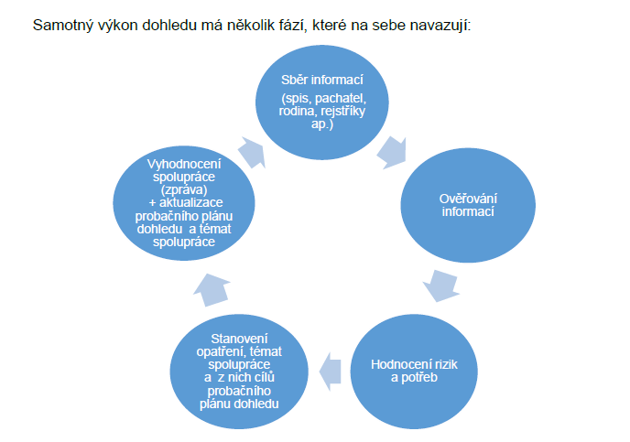
Průběh výkonu dohledu

Slide 38
Sběr, ověřování a hodnocení informací
sdělené přímo pachatelem během konzultací;
trestní spis, materiály od OČTŘ; OSPOD, lékař;
znalecké posudky;
CESO – lustraci pachatele pracovník provádí vždy před zahájením činnosti a vždy před podáním zprávy OČTŘ, jinak dle potřeby;
opis RT – pracovník provádí lustraci vždy před zahájením činnosti a v případě nového záznamu v CESO též před podáním zprávy soudu;
rejstřík přestupků;
informace od oběti; zaměstnavatele;
informace z rodinného a sociálního prostředí pachatele.

Slide 39
Sběr, ověřování a hodnocení informací
sdělené přímo pachatelem během konzultací;
trestní spis, materiály od OČTŘ; OSPOD, lékař;
znalecké posudky;
CESO – lustraci pachatele pracovník provádí vždy před zahájením činnosti a vždy před podáním zprávy OČTŘ, jinak dle potřeby;
opis RT – pracovník provádí lustraci vždy před zahájením činnosti a v případě nového záznamu v CESO též před podáním zprávy soudu;
rejstřík přestupků;
informace od oběti; zaměstnavatele;
informace z rodinného a sociálního prostředí pachatele.

Slide 40
Úvodní konzultace
ověří totožnost pachatele;
poskytne mu podrobné informace o podmínkách dohledu;
předá základní informace o PMS;
vyjasní role zúčastněných subjektů (pracovník, soud nebo státní zastupitelství, pachatel, oběť);
získává aktuální kontaktní údaje na pachatele (především adresu, na níž si pachatel přebírá písemnosti či se na ní fakticky zdržuje, a i případný telefonický kontakt);
získává základní přehled o aktuální životní situaci pachatele (např. bydlení, zaměstnání, rodina, vyživovací povinnosti, vztahy, finanční situace, trestní minulost, závislosti, zdravotní stav atd.).

Slide 41
Účel dalších konzultací
udržení pravidelného osobního kontaktu s pachatelem;
průběžné hodnocení rizik a potřeb pachatele, na jejichž základě pracovník volí opatření k minimalizaci hrozících rizik
posilování silných stránek pachatele – zdrojů pro změnu v jeho životě, vedení pachatele k životu bez trestného jednání
dojednávání způsobu plnění a kontroly podmínek dohledu uložených soudem
stanovení vhodných témat spolupráce s pachatelem a cílů probačního plánu dohledu.

Slide 42
Témata konzultací
bydlení;
rodinné a sociální zázemí;
zaměstnání;
finanční situaci;
závislostní jednání;
postoj pachatele k trestnému činu a k uloženému trestu;
postoj pachatele k oběti a k jeho odpovědnosti za řešení následků trestného činu;
náhradu škody, odčinění újmy;
zdroje pachatele – silné stránky, představy o budoucnosti;
trestní minulost a její reflexe;
rizika recidivy, újmy, selhání;
další témata, která vyplývají z okolností spáchaného trestného činu a která se týkají osoby pachatele a jeho současného způsobu života (např. řešení dlouhodobé nezaměstnanosti, absenci trvalejšího bydlení, dluhovou problematiku, dokončení vzdělání nebo zahájení rekvalifikace apod.).

Slide 43
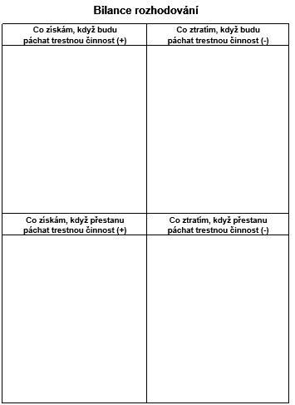
Nástroje při práci s dětmi

Slide 44
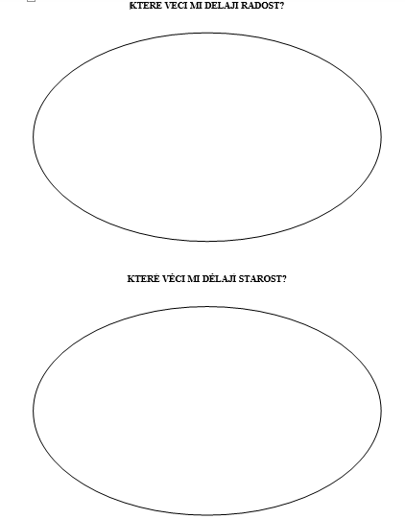
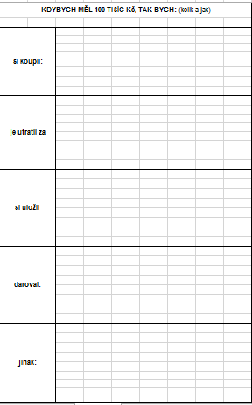
Nástroje při práci s dětmi

Slide 45
Trest domácího vězení
Trest domácího vězení (dále jen TDV) je alternativní trest, který byl do českého právního systému včleněn trestním zákoníkem, jenž vstoupil v účinnost dne 1. 1. 2010. Tento moderní institut představuje pro pachatele určité omezení jeho osobní svobody, ale zároveň mu dává oproti výkonu trestu odnětí svobody mj. prostor pro odčinění následků trestné činnosti. Zároveň je pachatel ponechán ve svém sociálním prostředí a prostřednictvím kontaktu s pracovníkem PMS může být veden k úspěšnému začlenění do řádného života ve společnosti.

Slide 46
§ 60 Domácí vězení
(1) Soud může uložit trest domácího vězení až na dvě léta, odsuzuje-li pachatele přečinu, jestliže
a) vzhledem k povaze a závažnosti spáchaného přečinu a osobě a poměrům pachatele, lze mít důvodně za to, že postačí uložení tohoto trestu, a to popřípadě i vedle jiného trestu, a
b) pachatel dá písemný slib, že se ve stanovené době bude zdržovat v obydlí na určené adrese a při výkonu kontroly poskytne veškerou potřebnou součinnost.

Slide 47
Posouzení vhodnosti uložení trestu
Okolnosti, které doporučení trestu TDV ze své podstaty přímo vylučují:
trestný čin zahrnoval násilí páchané na osobách blízkých, s nimiž pachatel nadále žije v jedné domácnosti;
pachatel nemá stabilní místo bydliště;
pachatel z různých důvodů dlouhodobě (popř. velmi často) pobývá mimo svůj domov.

Slide 48
Překážky k uložení
závislost pachatele na alkoholu a omamných a psychotropních látkách (dále jen OPL) – při práci se pracovník řídí zpracovaným Manuálem pro práci se závislými osobami;
uvažované místo výkonu TDV je vzhledem ke své poloze obtížně dosažitelné a kontrolovatelné;
pachatel v minulosti opakovaně a zcela nedodržoval rozhodnutí soudu ukládající mu součinnost s PMS;
pachatel neposkytuje potřebnou součinnost při šetření v místě bydliště během předjednání trestu;

Slide 49
Další okolnosti při výkonu TDV
pachatel vyžaduje vzhledem ke svému závažnému zdravotnímu stavu intenzivní lékařskou péči (např. časté a nepravidelné návštěvy u lékaře);
výkon kontroly TDV ze strany PMS by nevyhnutelně velkou měrou zasahoval do práv dalších osob, které s takovým postupem nesouhlasí;
v posuzované domácnosti panují mezi spolubydlícími konfliktní vztahy;
pozdější úhrada nákladů TDV (nebo náklady při nesplácení dokonce exekučně vymáhané) by ještě zhoršila již tak dlouhodobě špatnou finanční situaci pachatele nebo jeho rodiny.

